Slide 1
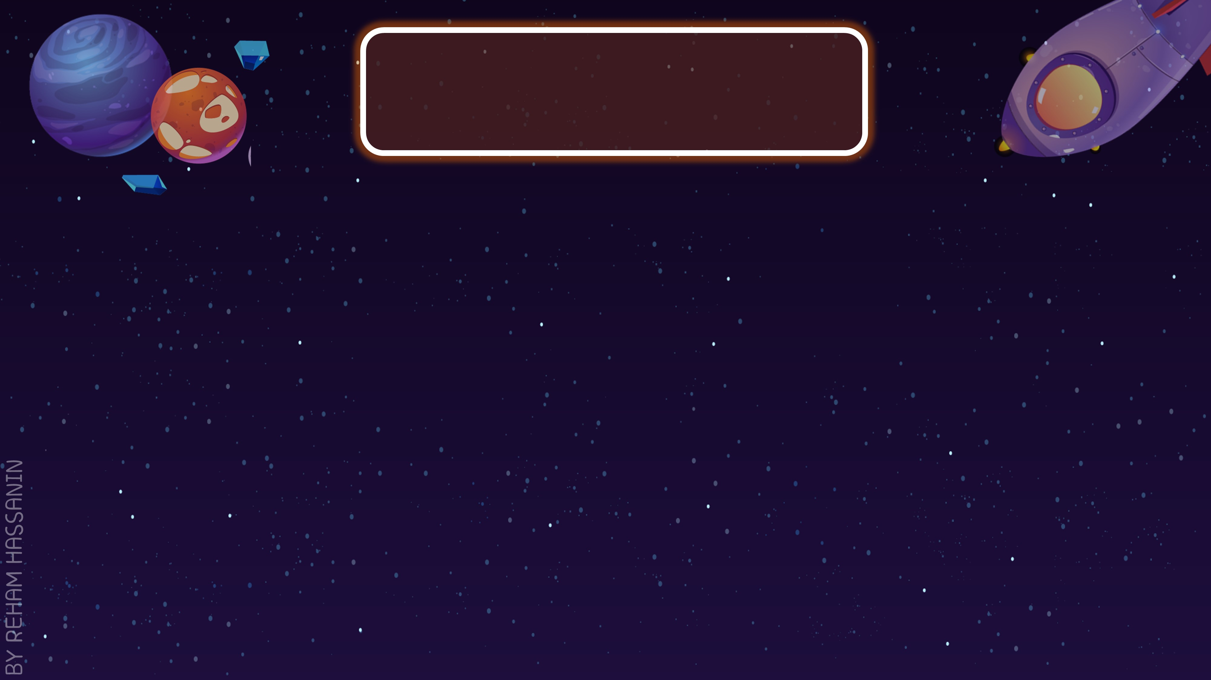
لوحة تعزيز النجوم أ
1
ترف فهد
إيلين زايد
الجازي فايز
حلا حمدان
جمانة سعيد
تولين إبراهيم
درر خالد
دانة متعب
حور محمد
رند مسفر
رسيل علي
ديالا يحيى

Slide 2
لوحة تعزيز النجوم
2
علياء عبدالله
شوق عبدالعزيز
شذى محمد
غنى يحيى
غنى أحمد
غلا فايز
لانا عبدالرحمن
لارين منصور
لارين علي
وريف جابر
نجلاء عبدالله
مياس ناصر

